Slide 1

Introduktion til kvalitetsområde
”1. Rekruttering og studiestart”
1. marts 2023

Slide 2
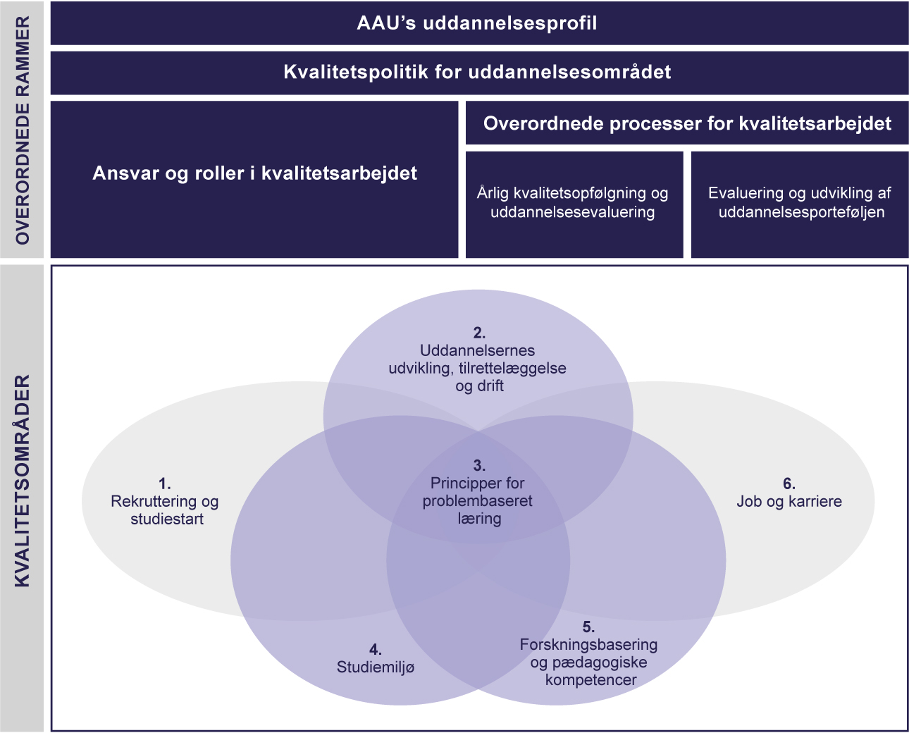
Rammerne for AAU’s kvalitetssystem

Slide 3
Kvalitetsområdet for rekruttering og studiestart har fokus på:
En veltilrettelagt studiestart har stor betydning for stude-rendes fastholdelse på og gennemførelse af uddannelsen
Kvalitetsarbejdet relateret til:
Rekrutteringsaktiviteter sikrer et bæredygtigt optag på uddannelserne
Gode brobygningsforløb, informationer på hjemmesiden, og vejledning af potentielle studerende, så de træffer et bevidst valg af uddannelse
Tilrettelæggelse, gennemførelse og evaluering af studiestarten, hvor der er fokus på faglig, og social integration samt et godt studiemiljø
Udvikle studiestarten ud fra evalueringer med studerende
Udmelde studerende, der ikke er startet på uddannelsen inden for den første måned, da de ikke skal tælle med i frafald over første studieår
Evaluering af studiestarten med de nye studerende giver input til udviklingen af denne

Slide 4
Målsætninger, standarder og indikatorer
Målsætninger | Standarder | Indikatorer | Omfatter | Opfølgning
1.1 Universitetets rekruttering af nye studerende sikrer et bæredygtigt optag på uddannelserne. | 1.1.1 Universitetet gennem-fører rekrutteringsaktivitet-er, der skal sikre, at optaget på de enkelte uddannelser er bæredygtigt, herunder i forhold til uddannelsernes kvalitet og samfundets behov. | Antal optagne studerende | PBA, BA, KA, MA og DI | Hvert 2. år i: - Fælles Service-beretning Årligt i: - Kvalitetsstatus eller kvalitetsrapport eller uddannelsesevalueringsrapport
 |  | Der gennemføres relevante rekrutteringsaktiviteter | PBA, BA og KA | Hvert 2. år i: - Fælles Service-beretning Hvert 6. år i: - Uddannelsesevalueringsrapport
1.2 Potentielle studerende får mulighed for at træffe et bevidst uddannelsesvalg på et velinformeret og sagligt grundlag. | 1.2.1 Universitetet tilbyder brobygningsaktiviteter og disse evalueres. | Andelen af deltagerne i studiepraktik, der angiver, at studiepraktikken har gjort dem klogere på deres uddannelsesvalg | PBA og BA | Hvert 2. år i: - Fælles Service-beretning
 |  | Evaluering af "Åbent hus" arrangement | PBA og BA | Hvert 2. år i: - Fælles Service-beretning
 | 1.2.2 Universitetet tilbyder central vejledning til potentielle ansøgere. | Relevante tilbud om central vejledning formidles på www.aau.dk/uddannelser/studievejledning/ | PBA, BA og KA | Hvert 2. år i: - Fælles Service-beretning
 | 1.2.3 Informationer om universi-tetets uddannelser formidles til potentielle studerende så de understøtter forventnings-afstemning og det rette match. | Relevant information om uddannelsen formidles på www.aau.dk. | PBA, BA og KA | Hvert 2. år i: - Fælles Service-beretning Hvert 6. år i: - Uddannelsesevalueringsrapport
Notes:
Præsentationen med ”Introduktion til de overordnede rammer” giver introduktion til målhierarki og proces for årlig kvalitetsopfølgning og uddannelsesevaluering.

Slide 5
Målsætninger, standarder og indikatorer fortsat
Målsætninger | Standarder | Indikatorer | Omfatter | Opfølgning
1.3 Universitetet tilbyder nye stude-rende en veltilret-telagt og inddrag-ende studiestart | 1.3.1 I den tidlige studiestart modtager kommende studerende rettidigt relevant information om uddannelsen samt information om, hvor de kan søge yderligere information. | De studerendes vurdering af den modtagne information inden og gennem studiestarten (monitoreres via de studerendes evaluering af studiestarten) | PBA, BA og KA | Hvert 2. år i: - Kvalitetsrapport eller uddannelsesevalueringsrapport
 | 1.3.2 Universitetet fastlægger rammerne for en studiestart med fokus på faglig og social integration og aktiviteter, der understøtter et godt studiemiljø. | De studerende vurdering af den faglige og sociale integration gennem studiestarten (monitoreres via de studerendes evaluering af studiestarten) | PBA, BA og KA | Hvert 2. år i: - Kvalitetsrapport eller uddannelsesevalueringsrapport
 | 1.3.3 Universitetet forventningsafstemmer med de nye studerende igennem studiestarten bl.a. via introduktion til PBL og Studieaktivitetsmodellen. | De studerende vurdering af forventningsafstemningen gennem studiestarten (monitoreres via de studerendes evaluering af studiestarten) | PBA, BA og KA | Hvert 2. år i: - Kvalitetsrapport eller uddannelsesevalueringsrapport
 | 1.3.4 Studiestarten på de enkelte uddannelser understøtter fastholdelse af nye studerende på første studieår. | Andelen af frafaldne studerende på 1. studieår | PBA, BA og KA | Årligt i: - Kvalitetsstatus eller kvalitetsrapport eller uddannelsesevalueringsrapport
Notes:
Præsentationen med ”Introduktion til de overordnede rammer” giver introduktion til målhierarki og proces for årlig kvalitetsopfølgning og uddannelsesevaluering.

Slide 6
Procedurer tilknyttet ”rekruttering og studie-start”
Procedurer i kvalitetsområde 1
1.3.1 Principper for studiestart
1.3.2 Procedure for udmeldelse af ikke-fremmødte studerende på bacheloruddannelser
1.3.3 Procedure for udmeldelse af ikke-fremmødte studerende på kandidatuddannelser
2.3.2 Principper for evalueringer med studerende
4.3.1 Principper for studie- og trivsels- og karrierevejledning
4.3.2 Procedure for vejledning af forsinkede studerende
Notes:
.

Slide 7
1.3.1 Principper for studiestart
Institutterne skal tilrettelægge og gennemføre en studiestart i henhold til:
Principper for studiestart
  Rettidig og relevant information
  Faglig og social integration i et godt studiemiljø
  Forventningsafstemning
  Integreret fastholdelsesindsats
  Evaluering og udvikling
Studiestarten skal udvikles systematisk ud fra de studerendes evalueringer af denne. Evaluering af studiestart gennemføres iht. ”2.3.2 Principper for evalueringer med studerende”
Principper for studiestart har kobling til den udviklede model fra den institutionelle tværgående indsats ”Taskforce - fastholdelse”, se vidensbank for tiltag og indsatser

Slide 8
1.3.2 Procedure for udmeldelse af ikke fremmødte studerende på bacheloruddannelser
Processen:
Proceduren gælder for alle bachelor- og professionsbacheloruddannelser.
Processen gennemføres fra 1. september – primo oktober
Der findes to forskellige metoder for registrering:
Registrering på bacheloruddannelser uden studiestartsprøve i forbindelse med undervisningen:
    1) Studienævnsformanden trækker lister, 2) studerende registreres ifm. undervisning, 3) listerne sendes til BA optag, som kontakter ikke-fremmødte studerende pr. mail, 4) de ikke-fremmødte studerende udmeldes.
Registrering på bacheloruddannelser med studiestartsprøve:
1) Studienævnsformanden trækker lister, 2) studerende registreres ifm. afholdelse af studiestartsprøve, 3) listerne sendes til BA optag, som udmelder de studerende, der ikke har bestået studiestartsprøven

Slide 9
1.3.3 Procedure for udmeldelse af ikke fremmødte studerende på kandidatuddannelser
Processen:
Proceduren gælder for alle kandidatuddannelser.
Processen gennemføres fra 1.september – primo oktober
1) KA-optag sender lister til alle studienævn 2) de studerende registreres ifm. undervisning 3) Listerne returneres til KA-optag, 4) KA-optag kontakter alle ikke-fremmødte studerende, 5) KA-optag udmelder de ikke-fremmødte studerende, som de ikke har hørt fra.

Slide 10
2.3.2 Principper for evalueringer med studerende
Institutterne skal udarbejde en plan for evalueringer, der honorerer
Principper for evalueringer
  Alle studerende inddrages systematisk i evalueringer.
  Evalueringer udvikles, så de giver konstruktive og brugbare besvarelser til den videre udvikling af genstandsfeltet for evalueringen.
  Resultaterne dokumenteres og anvendes systematisk i det videre kvalitets- og udviklingsarbejde med planlægningen og udviklingen af studiestart, studieaktiviteter, studiemiljøet og uddannelsesforløb.
  Undervisere/vejledere skal som en del af evalueringer forholde sig til deres undervisning/vejledning.
  Studerende skal have tilbagemeldinger på evalueringer
Mindstekrav til de fire evalueringstyper (Studiestart, studieaktiviteter, studiemiljø og uddannelsesforløb)
Krav til planen for evalueringer med studerende er angivet i bilag 1
Der gennemføres fra og med efteråret 2022 en fælles central evaluering af studiestarten for alle nye studerende på bachelor- og professionsbacheloruddannelserne

Slide 11
4.3.1 Principper for studie-, trivsels- og karrierevejledning
Studie-, trivsels- og karrierevejledning gives ud fra følgende principper
Vejledning skal være/give
  Kvalificeret
  Ansvarlig
  Meningsfuld helhed
  Bæredygtig
  Ligeværdig
  Tilgængelig, synlig og sammenhængende
Principperne anvendes både i kvalitetsområde 1, 4 og 6 i forbindelsen med rekruttering, studiestart, studiemiljø samt job og karriere
Vejledning gives både lokalt i uddannelserne og centralt i Studieservice
Principperne omfatter ikke faglig vejledning i forbindelse med kurser og projekter
Principperne omfatter ikke VEU-uddannelserne

Slide 12
4.3.2 Procedure for vejledning af forsinkede studerende
Proceduren skal gennemføres to gange årligt:
  I efterårssemesteret (august/september): Studerende på 3. og senere semestre, der er forsinkede med mere end 5 ECTS-point.
  I forårssemesteret (marts/april): Studerende på 1. studieår (BA, PBA og KA), der er forsinkede med mere end 5 ECTS-point.
Studerende, der er forsinkede med
  mere end 5 og op til 15 ECTS-point (gul kategori): mail med tilbud om vejledningssamtale med studienævnsformanden.
  mere end 15 ECTS-point (rød kategori): mail med indkald til vejledningssamtale med studienævnsformanden.
Vejledningstilbud:
  Er den studerende forsinket af faglige årsager, varetages vejledningen som udgangspunkt af studienævnsformanden.
  Er den studerende forsinket på grund af trivselsmæssige årsager, som hører under Studie- og trivselsvejledningens kompetenceområder, kan studienævnsformanden henvise til samtale ved AAU Studie- og trivselsvejledning.

Slide 13
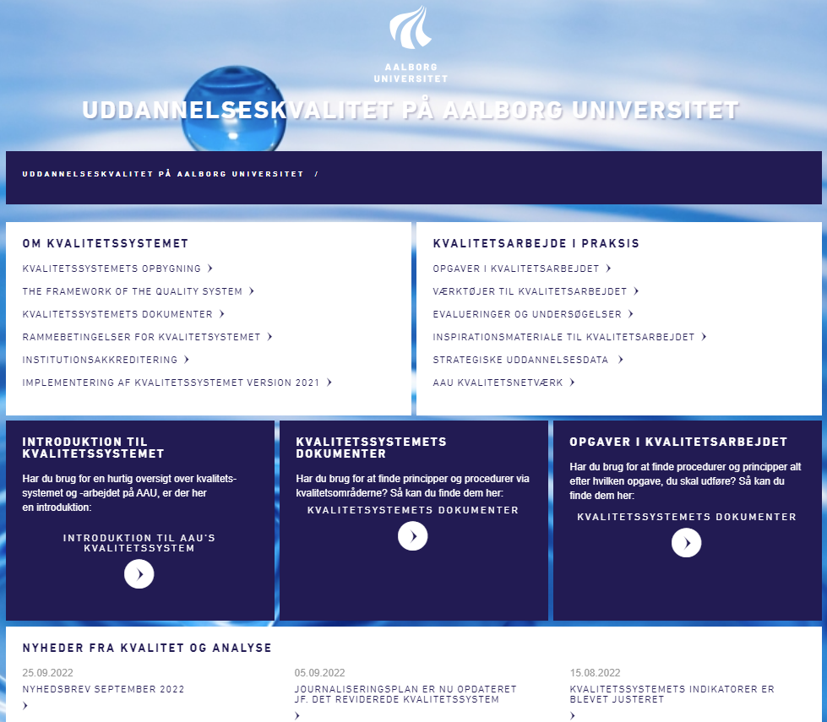
Vil du vide mere om AAU’s kvalitetssystem
www.kvalitet.aau.dk
Beskrivelse af kvalitetssystemet
Alle dokumenter der tegner det
samlede kvalitetssystem:
Overordnede rammer
Rammedokument for hvert kvalitetsområde
Procedurer og tilknyttede skabeloner
Folder med kort introduktion til kvalitetssystemet
Værktøjer til understøttelse af kvalitetsarbejdet
Eller kontakt: kvalitet@adm.aau.dk

